Slide 1
ERASMUS+
(2014-2020)
Erasmus+ Genel Bilgilendirme Sunumu
2017

Slide 2
Türkiye Ulusal Ajansı Kimdir?
(Avrupa Birliği Eğitim ve Gençlik Programları Merkezi Başkanlığı);
ERASMUS+ Programının,
Türkiye’de uygulanması ve Avrupa Komisyonu ile gerekli koordinasyonun sağlanmasından sorumlu
kamu kurumudur.

Slide 3
ERASMUS+ PROGRAMI NEDİR?
AB’nin eğitim, gençlik ve spor alanlarındaki hibe programı,
Okul eğitimi, yükseköğretim, mesleki eğitim, yetişkin eğitimi, gençlik ve spor alanlarında maddi destek,
Farklı yaş grupları ve farklı hedef kitlelere yönelik,
Ülkemizde 2004’ten bu yana farklı adlar ile uygulanmakta
HAYATBOYU ÖĞRENME
GENÇLİK
ERASMUS+
SOCRATES
LDV
GENÇLİK
2004
2007
2014

Slide 4
Niçin Erasmus+ ?
Yeni Strateji
Ekonomik kriz
Yüksek genç işsizliği oranı
Mevcut yeterlikler ve talep edilenler arasındaki uyumsuzluklar
Kalifiye işgücü gerektiren pozisyonların çoğalması
İş dünyası ile yakın işbirliği ihtiyacı

Slide 5
AVRUPA 2020:
Akıllı Sürdürülebilir Kapsamlı Büyüme
AB Gençlik Stratejisi
Sporda AB Boyutu
Niçin Erasmus+ ?

Slide 6
Erasmus+: Hedefler
İş piyasalarının ve rekabetçi bir ekonominin ihtiyaçlarına cevap verecek projeleri desteklemek,
Sektörlerarası işbirliğini desteklemek,
Beşeri ve sosyal sermayenin gelişimine katkı sağlamak.

Slide 7
ERASMUS+ ve TÜRKİYE
2004 -2016 yılları arasında eğitim ve gençlik alanında:
110 binden fazla proje başvurusu,
28 binden fazla projeye destek,
Kişiler ve kurumlar için yaklaşık 935 milyon Avro hibe
500 binden fazla yararlanıcı
Türkiye Ulusal Ajansı:
Alınan proje başvurusu açısından Avrupa’da 1. sırada,
Bütçesine bağlı olarak desteklediği proje sayısı açısından ilk 5 ajans arasında
2014-2020 yılları arasında:
Tüm Avrupa’da Program bütçesi 14,7 Milyar Avro

Slide 8
Erasmus+ Yapısı
ERASMUS+
ÜLKE MERKEZLİ
Ulusal Ajanslar
MERKEZİ
Avrupa Komisyonu Yürütme Ajansı

Slide 9
ERASMUS+
BİREY
ODAKLI
Öğrenciler, eğitmenler, çıraklar, gençlik çalışanları...
Kamu kurumları, üniversiteler, şirketler, STK’lar...
Yurt dışında eğitim, öğretim, staj ve gönüllü çalışmalar
Kişisel ve mesleki gelişim, istihdam edilebilirlikte artış
KURUM ODAKLI
Kurumsal işbirlikleri, sektörlere yönelik eğitim, gençlik içerikli projeler
Kurumsal kapasitede artış, sektörlere yön veren politikalara katkı, işbirliği imkanları

Slide 10
Erasmus+ Hangi Ülkelerde Uygulanacak?
BAZI ALT EYLEMLER İÇİN:
Dünya Ülkeleri
Diğer Ülkeler
BAZI ALT EYLEMLER İÇİN:
Azerbaycan, Ermenistan, Belarus, Moldova, Gürcistan, Ukrayna
Cezayir, Mısır, Ürdün, Lübnan, Tunus, Filistin, Libya, Suriye, İsrail, Fas, Arnavutluk, Bosna Hersek, Kosova, Karadağ, Sırbistan
Rusya Federasyonu
Program Ortağı
Komşu Ülkeler
Program
Ülkeleri
TÜM EYLEMLER İÇİN:
28 AB Üyesi Ülke, 5 AB Üyesi Olmayan Ülke (Türkiye, Makedonya, İzlanda, Lihtenştayn, Norveç )

Slide 11
Erasmus+ Program Yapısı
1
Bireylerin Öğrenme Hareketliliği (KA1)
2
Yenilik ve İyi Ugulama Değişimi İçin İşbirliği (KA2)
3
Politika Reformuna Destek (KA3)
Personel Hareketliliği
-Okul Eğitimi
-Mesleki Eğitim
-Yetişkin Eğitimi
-Yükseköğretim
-Gençlik
Yüksek öğretim/mesleki eğitim öğrencilerinin hareketliliği
-Yükseköğretim
- Mesleki Eğitim
Ortak Yüksek Lisans Derecesi
Yüksek Lisans Öğrencisi Kredi Garantisi
Geniş Ölçekli Avrupa Gönüllü Hizmeti
Stratejik Ortaklıklar
-Okul Eğitimi
-Mesleki Eğitim
-Yetişkin Eğitimi
-Yükseköğretim
-Gençlik
Bilgi Ortaklıkları
Sektörel Beceri Ortaklıkları
Gençlik Alanında Kapasite Geliştirme
Yükseköğretim Alanında Kapasite Geliştirme
Yapılandırılmış Diyalog: Gençler ve karar alıcılar arasında gençlik alanında toplantılar
Merkezi Teklif Çağrıları
-
Özel Eylemler
Jean Monnet
Spor Destekleri

Slide 12
ÖĞRENME HAREKETLİLİĞİ (KA1)
ANA EYLEM 1:
Bireylerin Öğrenme Hareketliliği
Mesleki Eğitim
Yükseköğretim
Okul Eğitimi
Yetişkin Eğitimi
Gençlik

Slide 13
OKUL EĞİTİMİ Personel Hareketliliği (KA1)
Bir okulda idareci veya öğretmenseniz
Yurtdışında yapılandırılmış bir kursa katılım ya da işbaşı eğitimi
Yurtdışındaki ortak bir okulda eğitim veya öğretim sunma (öğretmenlik)
2 gün-2 ay
2 gün-2 ay
Son Başvuru:2 Şubat 2017

Slide 14
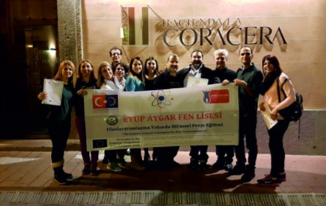
Okul Eğitimi Proje Örneği
Proje Türü: Okul Eğitimi Personelinin Öğrenme Hareketliliği (KA1)
Proje Adı: Uluslararasılaşma Yolunda Bilimsel Proje Eğitimi
Proje Konusu ve Amacı: Proje, Bilgi İletişim Teknolojisi ve Proje Yönetimi alanlarında öğretmenlere yetkinlik kazandırmayı amaçlamaktadır. Öğretmenler, proje tabanlı öğrenmeyi uygulayan bir eğitim kurumunda işbaşı eğitimi yaparak ve kursa katılarak öğrencilerin bilimsel vizyonlarını geliştirmek ve yenilikçi eğitim metotları konusunda çalışmalar yürütmüştür.
Koordinatör: Mersin Eyüp Aygar Fen Lisesi
Diğer Ortaklar: İspanya, İtalya, Çek Cumhuriyeti
Süre: 1 Temmuz 2015 – 01 Temmuz 2016
Hibe: 51.284,00 Avro

Slide 15
MESLEKİ EĞİTİM Öğrenici ve Personel Hareketliliği (KA1)
Mesleki eğitim alanında çalışan
Eğitmenler ve Uzmanlar
Öğretmenlik veya Eğitmenlik
Bir işletme veya mesleki eğitim kuruluşunda
İşbaşı Eğitimi veya Gözlem
2 gün-2 ay
2 gün-2 ay
Meslek Lisesi Öğrencileri,
Çıraklar
Mesleki Eğitim Stajı
2 hafta-12 ay
OLS Dil Desteği
Son Başvuru:
2 Şubat 2017

Slide 16
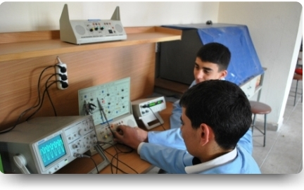
Mesleki Eğitim Proje Örneği
Proje Adı: Meslek Liselerimiz; Doğunun Umudu Olmaya, Avrupa'ya Staja
Kurum: Patnos MTL
Yerel Ortaklar: Nurettin Dolgun MTAL, Karaköprü GAP MTAL
Ev Sahibi: Portekiz’deki 5 kuruma eleman yetiştirmek üzere kurulan bir meslek lisesi ve ayrıca bir bilişim şirketi, Almanya’da bir mühendislik şirketi
Bütçe: 80.242 Avro
Özet: Elektrik-Elektronik Teknolojisi, Makine Teknolojisi ve Bilişim Teknolojileri bölümlerinden 59 öğrencinin staj faaliyeti gerçekleştirilmektedir.

Slide 17
YETİŞKİN EĞİTİMİ Personel Hareketliliği (KA1)
Yetişkin eğitimi faaliyeti gösteren kuruluşların personeli
Yurtdışında yapılandırılmış bir kursa katılım ya da yetişkin eğitimi alanında aktif bir kuruluşta işbaşı eğitimi/izleme
Eğitim / öğretim sunma
2 gün-2 ay
2 gün-2 ay
Son Başvuru:
2 Şubat 2017

Slide 18
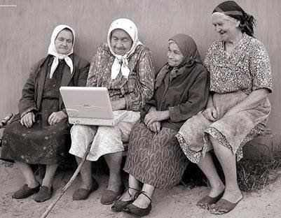
Yetişkin Eğitimi Proje Örneği
Proje Adı: Yetişkinlerin Modern Çağa Entegrasyonu
Kurum: Pendik Belediyesi
Yerel Ortak: Sosyal İnovasyon ve Girişimcilik Derneği
Ortaklar: Almanya (Üniversite), Bulgaristan (Topluma entegrasyonda zorluk çekenlerle çalışan bir STK), GKRY(STK), Yunanistan (Sosyal Girişimcilik alanında çalışan bir STK)
Bütçe: 209.455 Avro
Özet: Yetişkinlerin dijital beceriler edinmelerini sağlamak, sosyalmedya ve temel mali konularda okuryazarlıklarını artırmak için eğitim materyalleri ve müfredatı oluşturmak, eğitimciler için el Kitabı hazırlamak ve bu eğitimleri uzaktan öğrenme modülü şeklinde sunmak

Slide 19
YÜKSEKÖĞRETİM Öğrenci ve Personel Hareketliliği (KA1)
Öğrenci
Öğrenim Hareketliliği
Staj Hareketliliği
3-12 ay
2-12 ay
Öğretim Elemanı, İdari Personel
Eğitim Verme (öğretmenlik, eğitmenlik)
Eğitim Alma (İşbaşı eğitim, gözlem)
2 gün-2 ay
2 gün-2 ay
OLS Dil Desteği
Son Başvuru:2 Şubat 2017

Slide 20
GENÇLER VE GENÇLİK ÇALIŞANLARI için Hareketlilikler (KA1) Kimler Yararlanabilir?
Gençler ve Gençlik Çalışanları
Üniversite Öğrenci Grupları
En Az Beş Gencin Oluşturduğu Gençlik Grubu
Sivil Toplaum Kuruluşları
Kamu ve Özel Sektör Çalışanları

Slide 21
GENÇLİK Hareketlilik Projeleri (KA1)
FAALİYETLER
Gençlik Değişimleri
6-21 gün arası
13-30 yaş
Avrupa Gönüllü Hizmeti (AGH)
2 gün-2 ay
Yaş sınırı yok
Gençlik Çalışanlarının Hareketliliği
2-12 ay arası
17-30 yaş
OLS Dil Desteği
Son Başvuru: 2 Şubat, 26 Nisan, 4 Ekim 2017

Slide 22
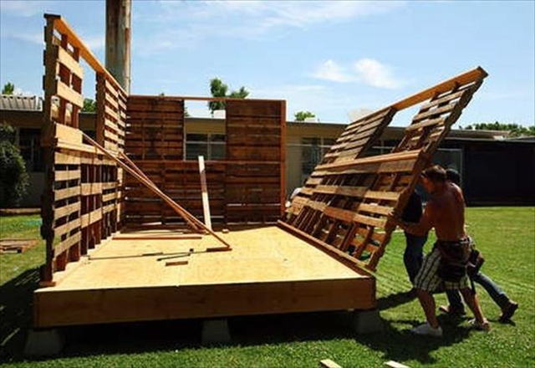
Gençlik Programı Proje Örneği
Proje Türü: Gençlik Değişimleri (KA1)
Proje Adı: Let's Build A Youth Village
Proje Konusu ve Amacı: Artvin Şavşat ilçesine bağlı Çamlıca Köyü’nün gençlik, ekoturizm ve macera turizmi odaklı bir yer haline getirilmesini hedefleyen bir projedir.
Proje Çıktısı: Çeşitli eğitimler ve atölyeler sonrası toplam 8 ülkeden gelen gençlerin hep beraber hazırladığı minimal ve temsili bir "Gençlik Köyü" oluşturulmuştur.
Koordinatör: Gençlik Kuruluşu
Diğer Ortaklar: İngiltere, İspanya, Romanya, İtalya, Yunanistan, Çek Cumhuriyeti ve Letonya
Süre: 6 Ay
Hibe : 26.198,00 €

Slide 23
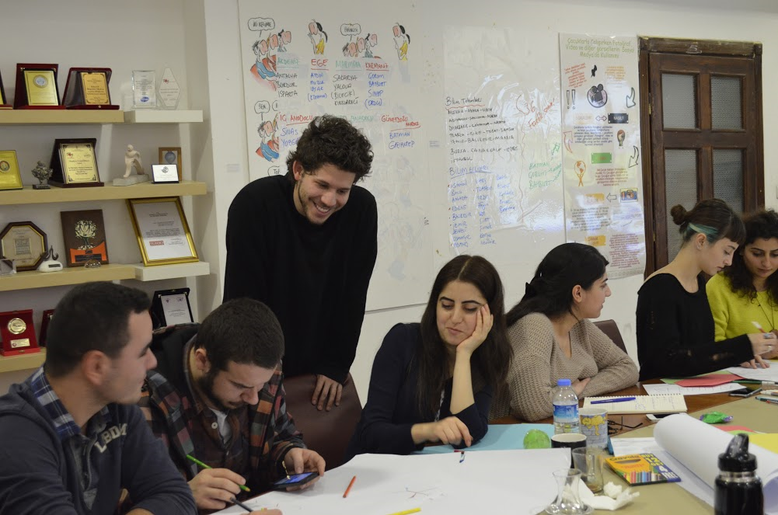
Gençlik Programı Proje Örneği
Proje Türü: Avrupa Gönüllü Hizmeti (KA1)
Proje Adı: Rolling İstanbul
Proje Konusu ve Amacı: Proje, Türkiye'de gençlerin gönüllülüğünü desteklemektedir. Proje kapsamında, farklı ülkelerden 6 gence projenin iletişim faaliyeti temelinde ev sahipliği yapılmış ve ayrımcılık ile mücadele konusunda küresel seviyede yeni yöntemlerin geliştirilmesine katkıda bulunulmuştur.
Koordinatör: Toplum Gönüllüleri Vakfı (TOG)
Diğer Ortaklar: Asociación Mundus - Un Mundo a tus Pies – (İspanya), Dobro Kultury - Fundacja dla Ochrony Europejskiego Dziedzictwa Kulturowego (Polonya), Gyumri "Youth Initative Centre" NGO (Ermenistan), Arbeiterwohlfahrt Landesverband Sachsen e.V. (Almanya), Pistes Solidaires Méditerranée (Fransa).
Süre: 1 Ağustos 2014 – 30 Eylül 2015
Hibe : 41.911,00 €

Slide 24
Hareketlilik Projeleri: Hibe Kalemleri
Seyahat
(Gidiş-Dönüş)
İstisnai Maliyet
Yönetim ve Organizasyon
Hibe Kalemleri
Özel İhtiyaç Sahipleri İçin Destek
Yurtdışı Harcırah
Kurs Ücreti
Dil Hazırlığı

Slide 25
Hareketlilik Projeleri: Değerlendirme Kriterleri
Uygunluk
Tasarım ve Uygulama Kalitesi
Etki ve Yaygınlaştırma
30
40
30

Slide 26
Erasmus+ Program Yapısı
1
Bireylerin Öğrenme Hareketliliği (KA1)
2
Yenilik ve İyi Ugulama Değişimi İçin İşbirliği (KA2)
3
Politika Reformuna Destek (KA3)
Personel Hareketliliği
-Okul Eğitimi
-Mesleki Eğitim
-Yetişkin Eğitimi
-Yükseköğretim
-Gençlik
Yüksek öğretim/mesleki eğitim öğrencilerinin hareketliliği
-Yükseköğretim
- Mesleki Eğitim
Ortak Yüksek Lisans Derecesi
Yüksek Lisans Öğrencisi Kredi Garantisi
Büyük Çaplı Avrupa Gönüllü Hizmeti
Stratejik Ortaklıklar
-Okul Eğitimi
-Mesleki Eğitim
-Yetişkin Eğitimi
-Yükseköğretim
-Gençlik
Bilgi Ortaklıkları
Sektörel Beceri Ortaklıkları
Gençlik Alanında Kapasite Geliştirme
Yükseköğretim Alanında kapasite geliştirme
Yapılandırılmış Diyalog: Gençler ve karar alıcılar arasında gençlik alanında toplantılar
Merkezi Teklif Çağrıları
Özel Eylemler
Jean Monnet
Spor Destekleri

Slide 27
Stratejik Ortaklıklar (KA2)
Yenilikçi ve İyi Uygulamaların Değişimi İçin İşbirlikleri
Yenilikçi ve iyi uygulamaların geliştirilmesi, transferi ve/veya uygulanması
Bilgi ve deneyim paylaşımı
Ortak girişimler
Karşılıklı öğrenme

Slide 28
Stratejik Ortaklıklar: Amaç
Amaçlar
Aktif vatandaşlığın, girişimcilik, dil ve dijital becerilerin geliştirilmesi
BİT tabanlı metotlar ve açık eğitim kaynaklarının kullanımı
İş dünyası ile yakın işbirliği
Yeterliklerin tanınması ve belgelendirilmesi, istihdam edilebilirliğin artırılması
Dezavantajlıların katılımının artırılması

Slide 29
Stratejik Ortaklıklar: Tür
Stratejik Ortaklıklar
Yeniliği Destekleyen
İyi Uygulamaların Değişimini Destekleyen

Slide 30
Proje Sonuçları
Proje Sonuçları
Çıktılar
Raporlar, Rehberler, Öğrenme Modülleri, Mobil Uygulamalar, Analizler, Açık Eğitim Kaynakları...
Kazanımlar
Deneyim, Yeni beceriler, Yeni Yönetim Sistemleri, İş Dünyasıyla Bağlantılar..

Slide 31
Stratejik Ortaklıklar
Program üyesi ülkelerde eğitim ve gençlik alanında çalışan kurum/kuruluş
En fazla
3 yıl
450.000 Avro Bütçeli
Son Başvuru tarihi
29 Mart 2017
Gençlik için : 2 Şubat
26 Nisan
4 Ekim

Slide 32
Stratejik Ortaklıklar Hibe Başlıkları
1
Proje Yönetimi ve Uygulama
2
Ulus Ötesi Proje Toplantıları
3
Fikri Çıktılar
4
Çoğaltıcı Etkinlikler
5
Ulus Ötesi Öğrenme - Öğretme Faaliyetleri
6
İstisnai Maliyetler
7
Özel İhtiyaç Desteği

Slide 33
Stratejik Ortaklıklar: Değerlendirme Kriterleri
Uygunluk
Tasarım ve Uygulama Kalitesi
Etki ve Yaygınlaştırma
Proje Ekibi ve İşbirliğinin Düzenlenmesi
30
20
20
30

Slide 34
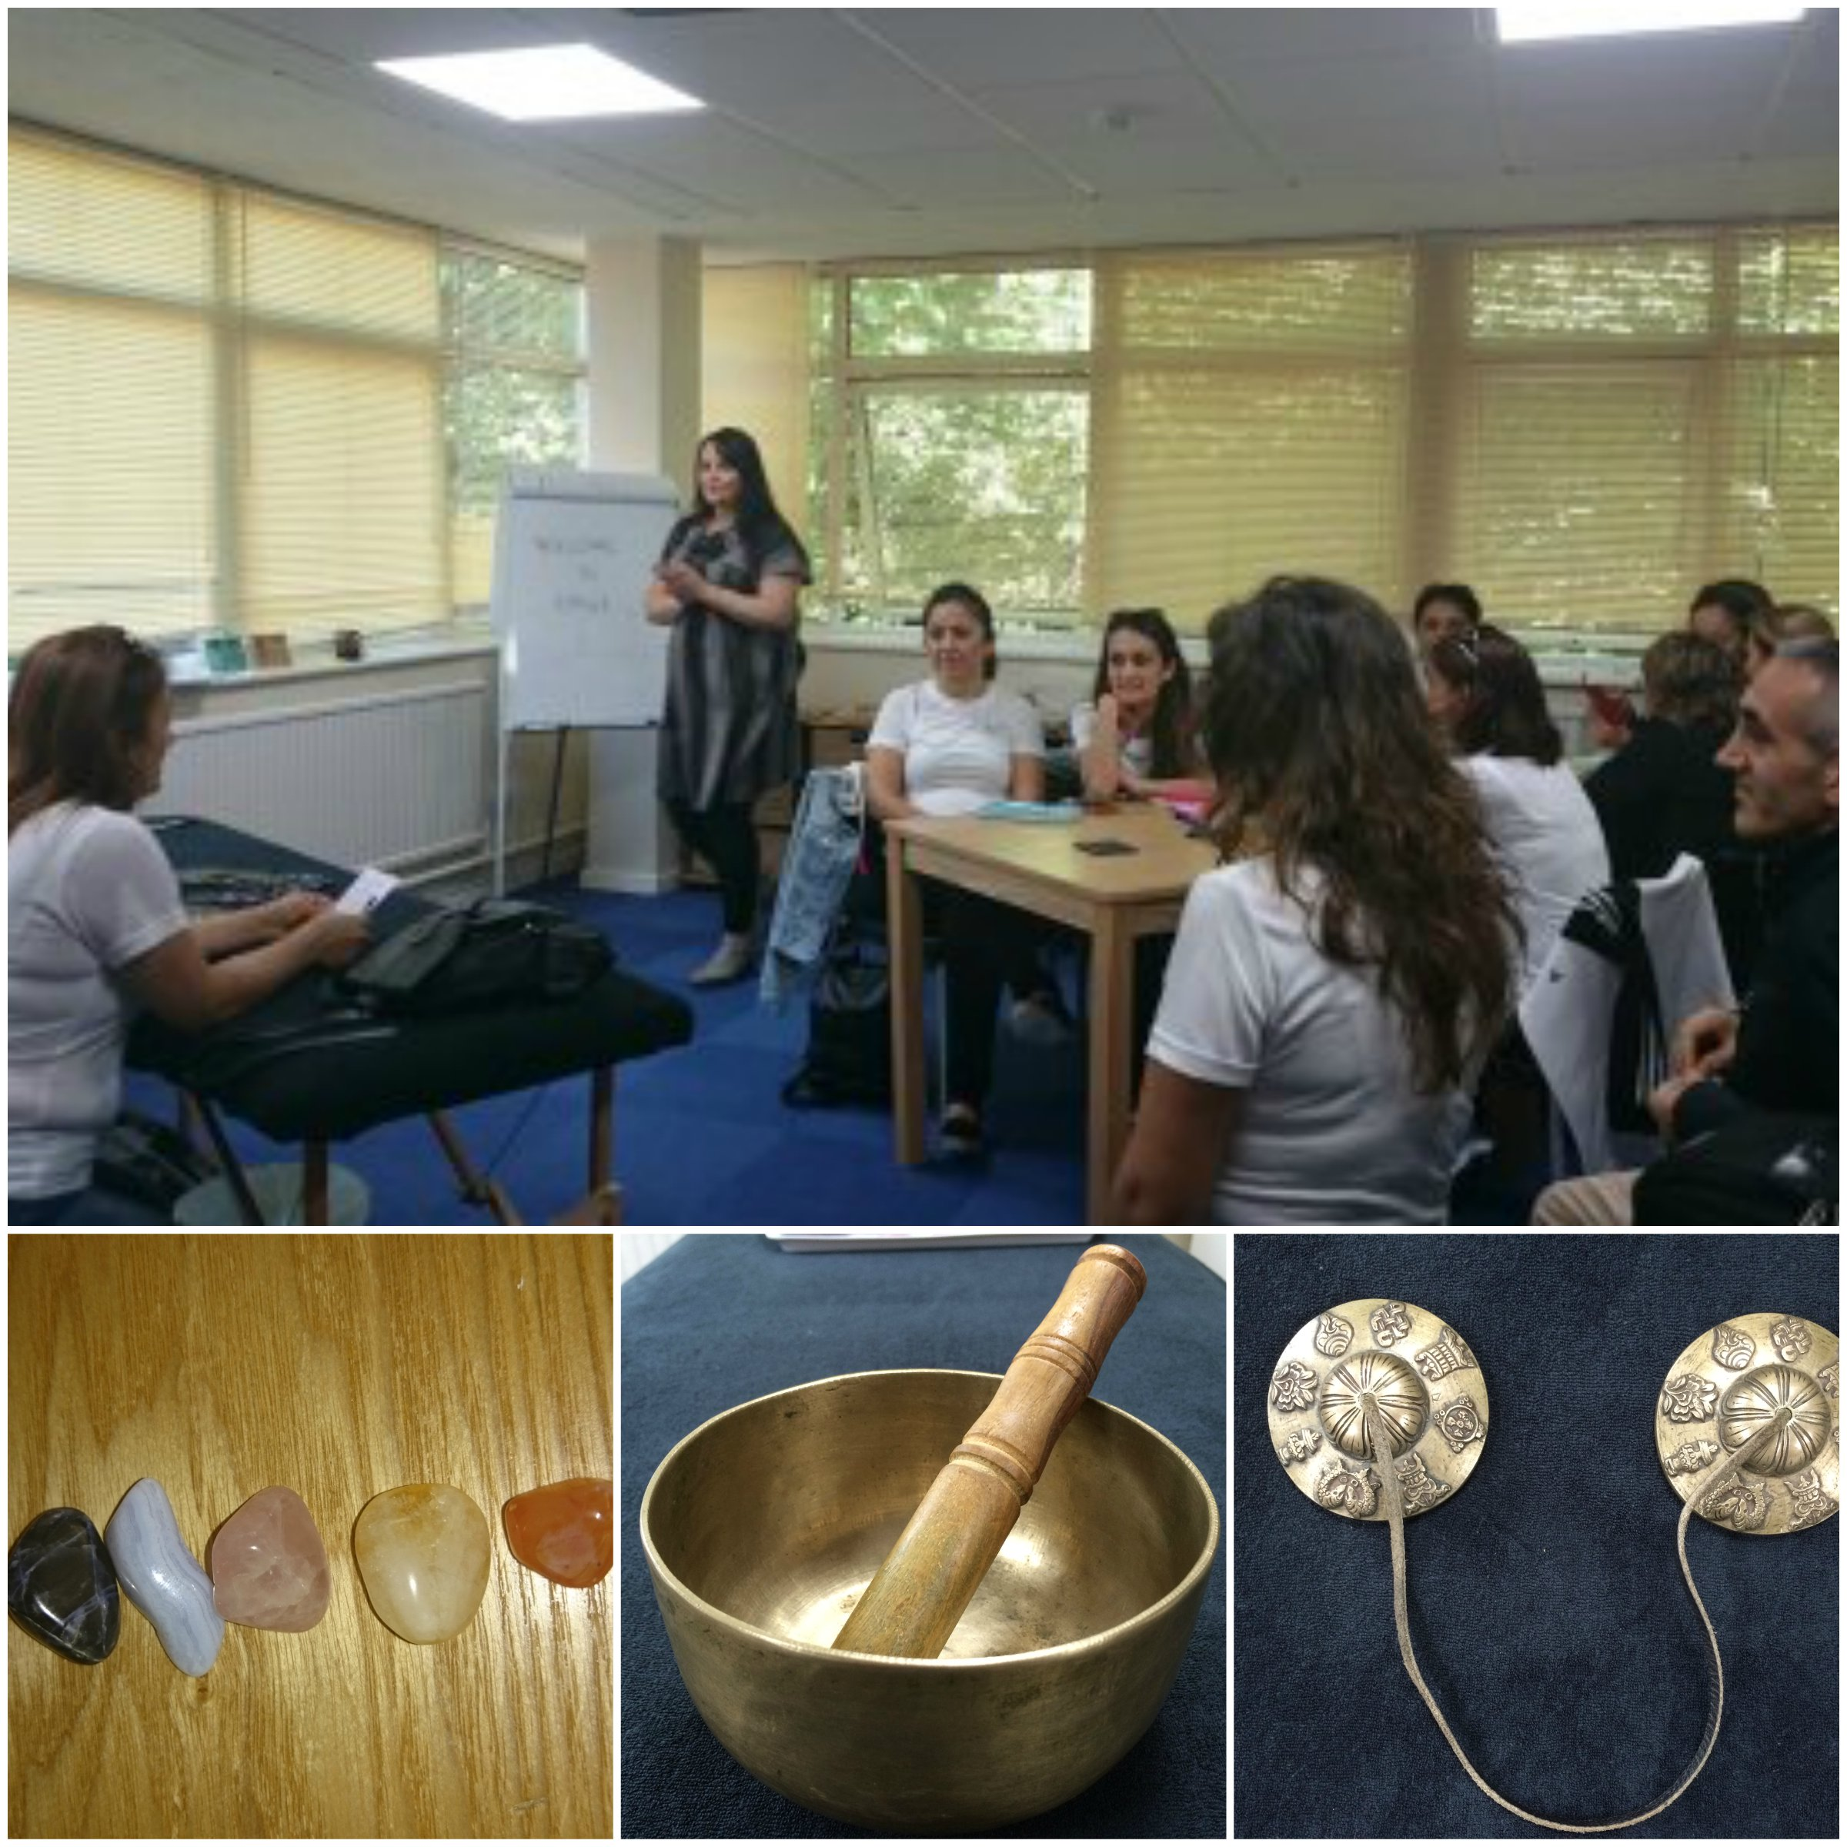
Stratejik Ortaklık Proje Örneği
Proje Türü: Mesleki Eğitim Stratejik Ortaklıklar (KA2)
Proje Adı: Tamamlayıcı Terapilerle Avrupa Birliği Standartlarında Hemşirelik Bakımının Geliştirilmesi (BestCARE)
Proje Konusu ve Amacı: Proje ile özellikle kanser tanısı konulan hastalarda ortaya çıkan yan etkilerin tamamlayıcı tedavi yöntemleriyle azaltılması
amaçlanmaktadır.
Koordinatör: Akdeniz Üniversitesi
Süre: 1 Eylül 2014 – 31 Ağustos 2016
Ortaklar: Antalya Valiliği, Antalya Kamu Hastaneleri Kurumu, Sağlık ve Doğal Terapiler Derneği (Türkiye), Cespı Centro Studı Delle Professıonı Sanıtarıe (İtalya), Ascension Training Services Ltd (İngiltere), EURO-CERT European Academy gGmbH (Almanya).
Hibe : 266.694,00 €

Slide 35
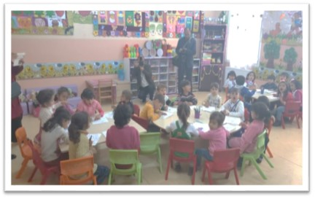
Stratejik Ortaklık Proje Örneği
Koordinatör: HAK-İŞ Konferderasyonu
Diğer Ortaklar: Gazi Üniversitesi, Almanya IGMG Hilfs- und Sozialverein e.V. (HASENE), Fransa COJEP International
Süre: 2 yıl
Hibe :148.164,00 Avro
Proje Türü: Mesleki Eğitim Stratejik Ortaklık (KA2)
Proje Adı: Mesleki Eğitim Yoluyla Mültecilerin Sosyal Entegrasyonu
Proje Konusu ve Amacı: Türkiye’de çoğunluğu Suriyeli olmak üzere, 4,6 milyon mazlum ve mağdur mülteci yaşamaktadır. Yaklaşık 5 milyon mülteci açısından kısa vadede yaşanacak en önemli sorunun sosyal entegrasyon olduğu düşünülmektedir. Bu kapsamda, mültecilerin mesleki ve dil becerilerini geliştirerek istihdam edilebilirliklerine katkıda bulunmak amaçlanmaktadır.
Proje Çıktısı: Mesleki eğitim modülü, dil eğitim müfredatı, belgesel film

Slide 36
Mesleki Eğitim Proje Örneği
Proje Adı: Termal Bakım Personelinin Mesleki Yeterlilikleri
Kurum: Tuzla Belediyesi
Yerel Ortaklar: İstanbul Medeniyet Ünv., Sakarya UBITED
Ortaklar: Portekiz, Bulgaristan, Slovenya, Belçika
(STK, Rehabilitasyon merkezi, Üniversite, Mesleki Eğitim Kurumu, İşletmeler)
Bütçe: 245.736 Avro
Özet: Termal Bakım Personelinin eğitimi için müfredat geliştirme, çok kullanılan cümlelerden oluşan işaret dili kitabı

Slide 37
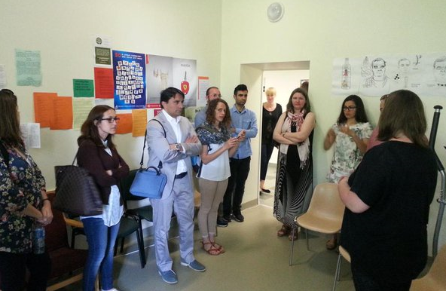
Stratejik Ortaklık Proje Örneği
Proje Türü: Yetişkin Eğitimi Stratejik Ortaklık (KA2)
Proje Adı: Yetişkinlerde Madde Bağımlılığı Hakkında Farkındalık Yaratmak
Projenin Amacı:
Madde bağımlılığıyla mücadelede;
Toplum üzerinde farkındalık oluşturmak
Sosyal medya ve kitle iletişim araçlarını daha etkin kullanmak
Proje Çıktıları:
Madde Bağımlılığı İletişim Stratejisi:
Toplumsal farkındalığın düzeyi konusunda saha çalışmaları ve raporları, etkili iletişim stratejileri geliştirebilmek amaçlı personel eğitimleri
Vaka çalışmaları ve saha çalışmalarının sonuç raporunun tartışıldığı bir çalıştay
Medya Araçları (film, poster)
Ortaklar : Portekiz, Litvanya, Hollanda
Süre: 2 yıl
Hibe : 134.745 Avro
Notes:
37

Slide 38
Politika Reformuna Destek: Yapılandırılmış Diyalog (KA3)
Gençler ve gençlik alanında karar alıcılar
Değerlendirme
Diyalog
Veri toplama
Gençler ve gençlik alanında karar alıcıların toplantılar, konferanslar, seminerler yoluyla buluşmaları
13-30 yaş
Ulusal ve uluslararası seviyede başvuru
3 Başvuru Dönemi

Slide 39
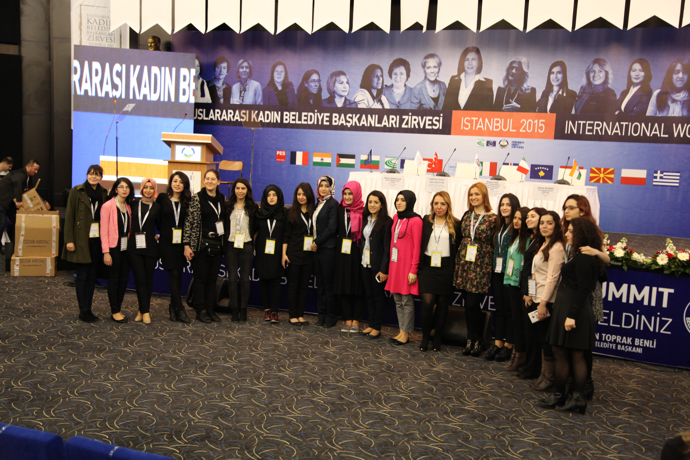
Yapılandırılmış Diyalog Proje Örneği
Koordinatör: Avcılar Belediyesi
Diğer Ortaklar: Ulusal Proje
Süre: 10 Ocak 2015 – 10 Ağustos 2015
Hibe : 29.390,00 €
Proje Türü: Yapılandırılmış Diyalog (KA3)
Proje Adı: Türkiye'nin Genç Kadınları Zirvesi
Proje Konusu ve Amacı: Projenin ana amacı genç kızların sosyal ve siyasi katılımlarını artırmak, toplumsal cinsiyet eşitliğini sağlamak adına gençlerde farkındalık uyandırmak ve gençlerin yerel yönetimlere ve mahalle yönetimlerine katılımlarını sağlamaktır.

Slide 40
Başvuru ve Değerlendirme Nasıl Yapılır?
Teklif Çağrısı
Başvuru Formlarının doldurulması
Online olarak sisteme yüklenmesi
Şekil şartları açısından inceleme
İçerik açısından inceleme
Değerlendirme Komitesince inceleme
Hibe onayına sunma
Sözleşmelerin imzalanması

Slide 41
KA1-KA2 Proje Karşılaştırması
Hareketlilik odaklı
Faaliyetler bireysel, katkı kurumsal
Yurtdışı ortağın proje içerisinde rolü sadece ev sahipliğidir
Hibe yönetimi sadece kurum içerisinde gerçekleşir
Kurum içerisinde bir ya da birkaç kişi tarafından yürütülebilir
KA1
Hareketlilik
Projeleri
Çıktı (ürün odaklı)
Faaliyetler ve katkı kurumsal
Yurtdışı ortaklar proje içerisinde aktif ve hibe paylaşımı yapılır
Hibe yönetimi başvuran kuruluş tarafından ortaklara para aktarılarak yapılır
Planlı ve iyi kurgulanmış bir ekip çalışması gerektirir
KA2
Stratejik
Ortaklıklar

Slide 42
ÖZET
BİREYLERİN bilgi, beceri ve mesleki yeterliliklerini artırmaya yönelik (KA1) projeleri (Türkçe)
KURUMLARIN kapasitelerini geliştirmeleri, işbirlikleri ve yenilikçi uygulamalar için (KA2) projeleri (İngilizce)
Yapılandırılmış Diyalog alanında Avrupa’dan ORTAK BULMAKSIZIN yapılabiliecek toplantı, seminer, çalıştay formatında projeler
AGH ile 17-30 yaş arası gençler için gönüllülük fırsatları (Gönderen ve/ya Ev Sahibi Kurum olarak)

Slide 43
İliniz İçin Öncelikli Alanlar ve Örnek Konular
İlinizin öncelikli sektörleri nelerdir?
İlinizin ihtiyaçları nelerdir?
İlinizde proje uygulayan kurumlar hangileridir?

Slide 44
Bilgi Alınabilecek Diğer Kaynaklar
Valilik AB Ofislerinde görevlli personel
İl Milli Eğitim Müdürlüklerinde görevli personel
İl genelinde (veya çevre illerde) daha önce proje uygulamış yararlanıcılar
Gençlik alanında çevre illerdeki Eurodesk Temas Noktaları (Van, Bitlis, Muş)
Erasmus+’tan yararlanmış tecrübeli belediyeler

Slide 45
FAYDALI KAYNAKLAR Erasmus+ Proje Sonuçları Platformu
http://ec.europa.eu/programmes/erasmus-plus/projects/
Avrupa genelinde gerçekleşen projelerin;
Özetleri,
Ortaklarının irtibat bilgileri,
Çıktıları

Slide 46
Faydalı Kaynaklar Ortak Arama
http://www.schooleducationgateway.eu/en/pub/index.htm
http://www.etwinning.net/tr/pub/index.htm
https://www.salto-youth.net/tools/otlas-partner-finding/
http://ec.europa.eu/epale/en/partner-search

Slide 47
Sorularınız İçin
bilgi@ua.gov.tr

Slide 48
AVRUPA KOMİSYONU 30. YIL SAYFASI https://ec.europa.eu/programmes/erasmus-plus/anniversary?pk_campaign=erasmus_30&pk_kwd=notification_box

Slide 50
Yürütme Ajansı’na Sunulan Merkezi Projeler

Slide 51
Erasmus+ Merkezi
ERASMUS+
ÜLKE MERKEZLİ
Ulusal Ajanslar
MERKEZİ
Avrupa Komisyonu Yürütme Ajansı

Slide 52
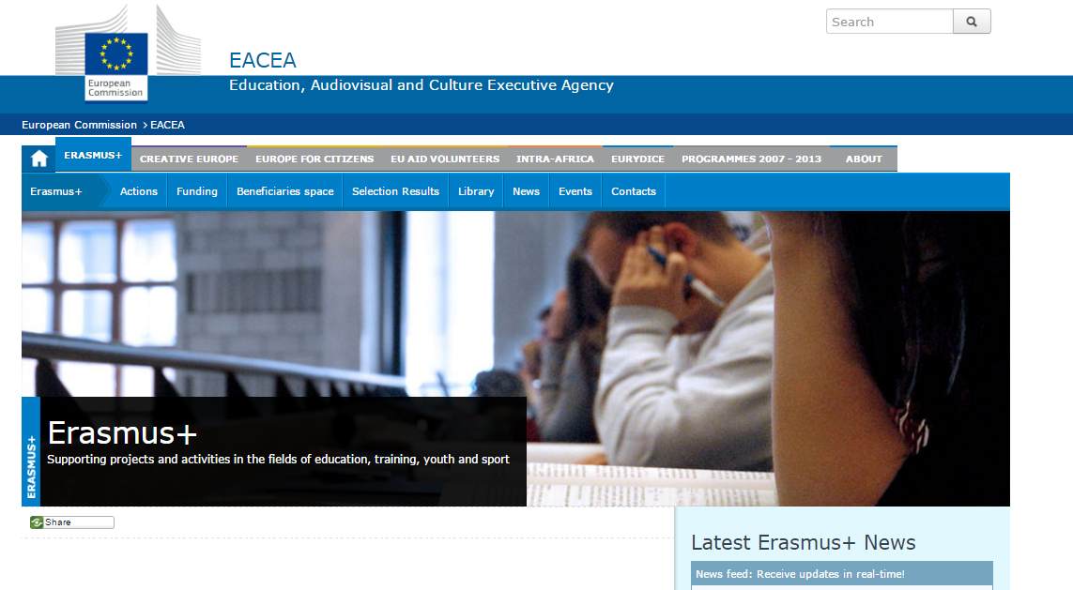
Nedir?
Başvurusu doğrudan Brüksel’deki Eğitim, İşitsel ve Görsel ve Kültür Yürütme Ajansı tarafından alınan projelere MERKEZİ projeler adı verilmektedir.

Slide 53
Niçin Önemlidir?
Sektörlere yön veren kurum ve kuruluşlarla ortaklık kurmayı sağlar,
Proje sonuçlarının politikaya dönüşme olasılığı fazladır,
Sektörlerin yönetilmesinde merkezi proje çıktıları büyük öneme sahiptir.
Bazı örnek merkezi projeler için:
http://www.ua.gov.tr/basin-odasi/yayınlar/kitaplar

Slide 54
Merkezi Proje Türleri Nelerdir?
ANA EYLEM 1 | ANA EYLEM 2 | ANA EYLEM 3 | Özel Eylemler
Erasmus Mundus Ortak Yüksek Lisans Dereceleri | Bilgi Ortaklıkları | Sivil Toplum İşbirliği | Jean Monnet
Erasmus+ Yüksek Lisans Kredileri | Sektörel Beceri Ortaklıkları | Politika Yenilikleri için Girişimler | Spor Destekleri
Büyük Ölçekli AGH Etkinlikleri | Yükseköğretim Alanında Kapasite Geliştirme | Özel Çağrıları olan Merkezi Projeler
 | Gençlik Alanında Kapasite Geliştirme
Sektörlerin yönetilmesinde merkezi proje çıktıları büyük öneme sahiptir
Proje sonuçlarının politikaya dönüşme olasılığı fazladır
Sektörlere yön veren kurum ve kuruluşlarla ortaklık kurmayı sağlar

Slide 55
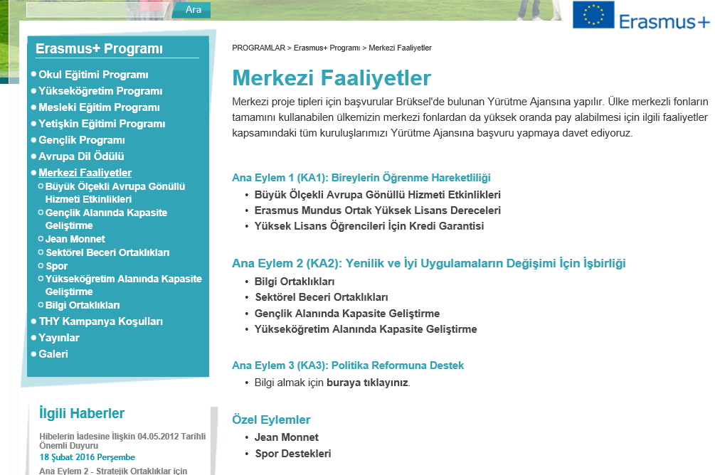
Nereden Bilgi Alabilirim?
1) www.ua.gov.tr

Slide 56
Nereden Bilgi Alabilirim?
2) http://eacea.ec.europa.eu/

Slide 57
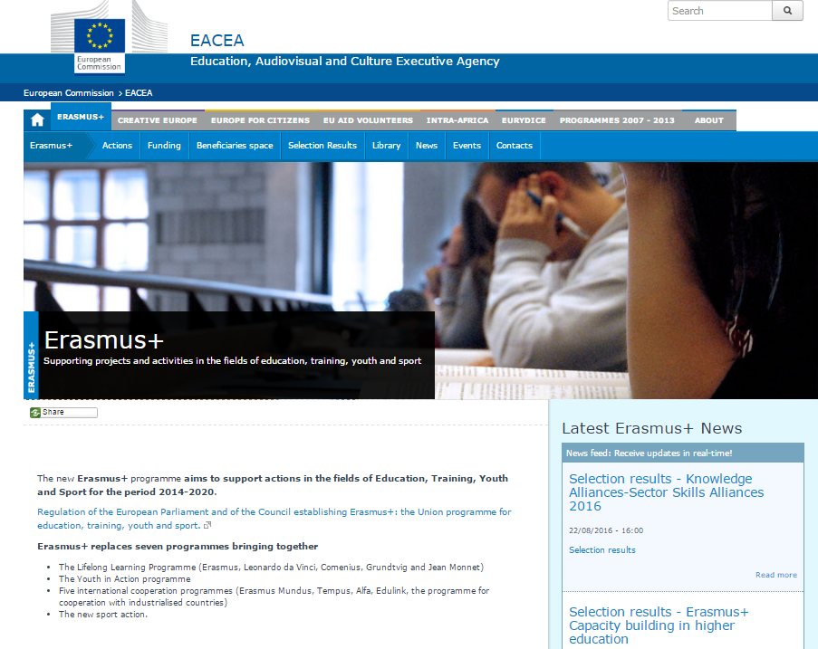
http://eacea.ec.europa.eu/erasmus-plus_en

Slide 58
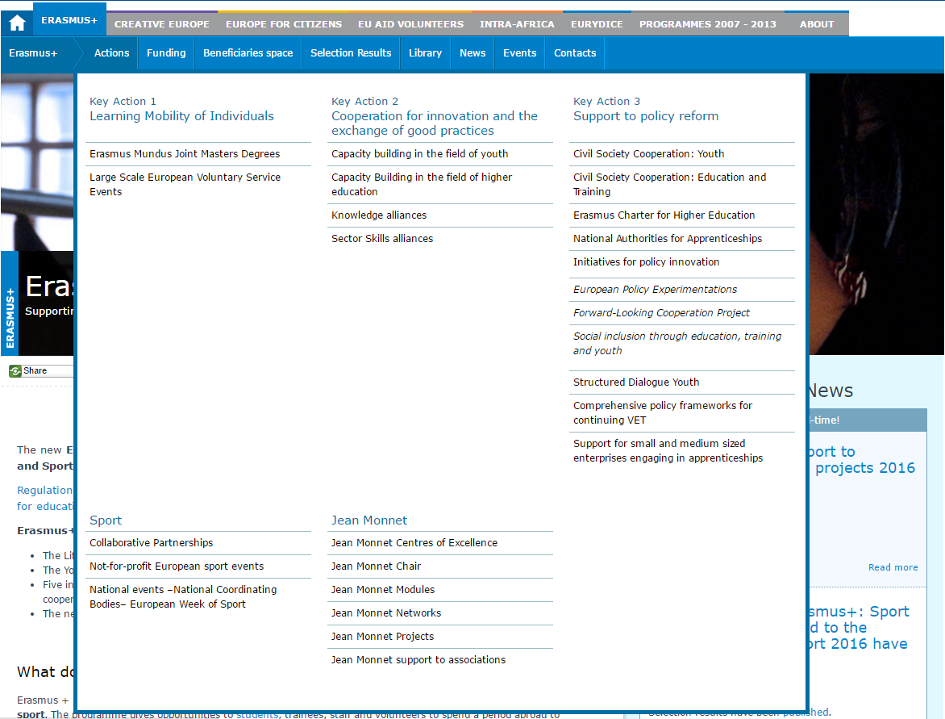
http://eacea.ec.europa.eu/erasmus-plus/actions_en

Slide 59
http://eacea.ec.europa.eu/erasmus-plus/funding_en

Slide 60
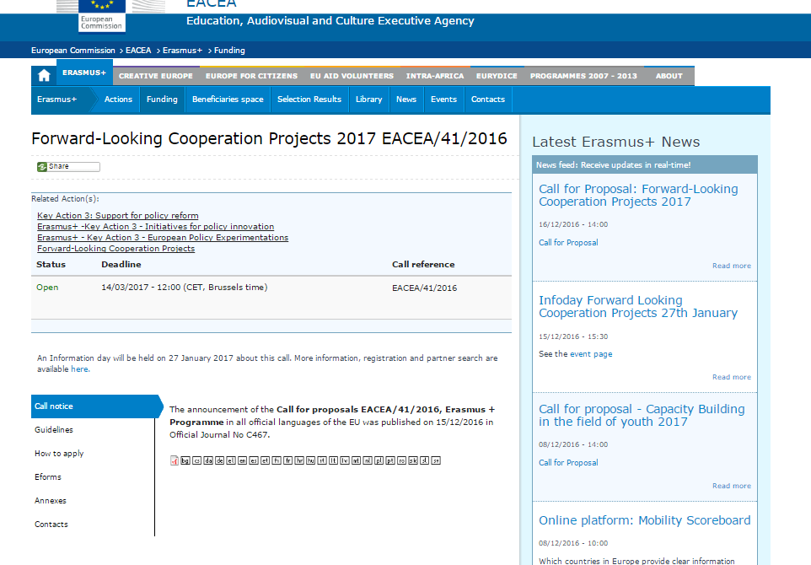
-Çağrının Detayları, -Rehberler, -Nasıl Başvuru Yaparım? -Eklenmesi Gereken Belgeler

Slide 61
Erasmus+ Ortak Yüksek Lisans Dereceleri
Ortaklık Kompozisyonu | Üç farklı program ülkesinden en az üç yükseköğretim kurumu içerir.
Kimler Başvurur? | Program ülkesinde yerleşik ECHE sahibi yükseköğretim kurumları
Kimler Katılabilir? | 13 ila 20 arası burslu öğrenciye ve öğrenci başına en az 4 davetli akademisyen/misafir öğretim üyesine Ortak Yüksek Lisans Derecesi hibesi sağlanacaktır.
Hangi Faaliyetler Desteklenmektedir? | http://eacea.ec.europa.eu/erasmus_mundus/funding/scholarships_students_academics_en.php EMJMD KATALOG
Son Başvuru Tarihi | 2017 Program Rehberi Bekleniyor
Başvuru Yeri | Brüksel’de bulunan Eğitim, Kültür, Görsel ve İşitsel Yürütme Ajansı

Slide 62
Erasmus+ Büyük Ölçekli Avrupa Gönüllü Hizmeti
Katılımcı Kompozisyonu | En az 30 gönüllü
Kimler Başvurabilir? | Program Ülkesinde yerleşik olan ve gençlik, kültür veya spor alanında Avrupa etkinliğinin/uluslararası etkinliğin organizasyonunda doğrudan yer alan veya etkinlik organizatörleri ile resmi bir yazılı işbirliği anlaşması imzalamış bulunan herhangi bir kamusal veya özel kurum/kuruluş
Proje Süresi Faaliyet Süresi | 3- 12 ay 14 -59 gün (yol hariç)
Son Başvuru Tarihi | 2017 Program Rehberi Bekleniyor
Başvuru Yeri | Brüksel’de bulunan Eğitim, Kültür, Görsel ve İşitsel Yürütme Ajansı

Slide 63
Erasmus+ Gençlik Alanında Kapasite Geliştirme
Ortaklık Kompozisyonu | En az 3 farklı ülkeden 3 farklı kurum veya kuruluş yer almalı ve bunların en az 1’i program ülkesinden 1’i de uygun ortak ülkeden olmalıdır.
Kimler Başvurabilir? | Bir Program Ülkesinde yerleşik herhangi bir kâr amacı gütmeyen kurum/kuruluş, dernek, STK (Avrupa Gençlik STK’ları dâhil) Ulusal Gençlik Konseyi Yerel, bölgesel veya ulusal seviyede kamu kurum/kuruluşu Ancak Batı Balkan Penceresi kapsamındaki başvurularda, koordinatör bu bölgeden olmalıdır.
Faaliyetler | Kapasite Geliştirme Faaliyetleri Hareketlilik Faaliyetleri (Batı Balkan Penceresinde en az 1 hareketlilik yer almalı)
Proje Süresi | 9 ila 24 ay
Son Başvuru Tarihi | 2017 Program Rehberi Bekleniyor
Başvuru Yeri | Brüksel’de bulunan Eğitim, Kültür, Görsel ve İşitsel Yürütme Ajansı

Slide 64
Erasmus+ Sivil Toplum İşbirliği
Sivil Toplum İşbirliği | Gençlik Alanında Sivil Toplum İşbirliği Eğitim ve Öğretim Alanında Sivil Toplum İşbirliği
Kimler Başvurur? | Kategori 1- Avrupa çapındaki Sivil Toplum Örgütleri (ENGO) Kategori 2- Avrupa Birliği Genelindeki Ağlar
Teklif Çağrısı Adresi | 2017 teklif çağrısı yayınlanmadı https://eacea.ec.europa.eu/erasmus-plus/actions_en
Son Başvuru Tarihi | 2017 teklif çağrısı yayınlanmadı
Başvuru Yeri | Brüksel’de bulunan Eğitim, Kültür, Görsel ve İşitsel Yürütme Ajansı

Slide 65
Erasmus+ Sektörel Beceri Ortaklıkları
Ortaklık Kompozisyonu | Alan 1 için; minimum 2 ortak olmak üzere en az 12 Program ülkesini kapsayan verileri sunabilen kurumlar, Alan 2 için; minimum 6 ortak olmak üzere en az 3 Program ülkesini kapsayan verileri sunabilen kurumlar
Kimler Başvurur? | Mesleki eğitim sağlayan kamu veya özel kuruluşlar, Sektöre özel uzmanlığa sahip ve belirli bir sektör için/ sektörde temsilci olan kamu veya özel teşekküller Eğitim ve öğretim sistemlerinden sorumlu kamu veya özel kuruluşlar
Hangi Faaliyetler Desteklenmektedir? | Alan 1: Belli bir ekonomik sektördeki beceri ihtiyaçlarının ve eksikliklerin tanımlanması, Alan 2: Ortak bir mesleki eğitim müfredatının tasarlanması ve uygulanması
Son Başvuru Tarihi | 2017 Program Rehberi Bekleniyor
Başvuru Yeri | Brüksel’de bulunan Eğitim, Kültür, Görsel ve İşitsel Yürütme Ajansı

Slide 66
Erasmus+ Bilgi Ortaklıkları
Ortaklık Kompozisyonu | En az 3 Program ülkesinden 6 farklı kuruluş Bunların en az 2 tanesi üniversite ve 2 işletme olmalı
Hangi Faaliyetler Desteklenmektedir? | Avrupa’nın yenilikçi kapasitesini geliştirecek ve destekleyecek faaliyetler Eğitim ve öğretimde çok disiplinli ve yenilikçi yaklaşımları destekleyen faaliyetler Girişimcilik zihniyetini ve becerilerini geliştirmek Yükseköğretim ve işletmeler arasında bilgi akışını ve değişimini sağlamak
Son Başvuru Tarihi | 2017 Program Rehberi Bekleniyor EACEA-KNOWLEDGE-ALLIANCES@ec.europa.eu
Başvuru Yeri | Brüksel’de bulunan Eğitim, Kültür, Görsel ve İşitsel Yürütme Ajansı

Slide 67
Erasmus+ Yükseköğretim Alanında Kapasite Geliştirme
Ortaklık Kompozisyonu | Ulusal projeler: En az 1 Ortak ülke ve 3 program ülkesi Çok ülkeli projeler: En az 2 Ortak ülke ve 3 program ülkesi
Proje Türleri | Katılımcı projeler Yapısal projeler
Hangi Faaliyetler Desteklenmektedir? | Müfredat geliştirme faaliyetleri Yükseköğretimde modernleşme Ekonomik ve sosyal çevre ile yükseköğretim kurumları arasındaki işbirliğini güçlendirici faaliyetler
Son Başvuru Tarihi | 2017 Program Rehberi Bekleniyor
Başvuru Yeri | Brüksel’de bulunan Eğitim, Kültür, Görsel ve İşitsel Yürütme Ajansı

Slide 68
Politika Yenilikleri için Girişimler
Ortaklık Kompozisyonu | 3 farklı Program ülkesinden 3 farklı kurum-kuruluş
Kimler Başvurur? | Kamu kurumları Sivil Toplum Kuruluşları Üniversiteler Araştırma Merkezleri Odalar Eğitim, gençlik kuruluşları
Hangi Faaliyetler Desteklenmektedir? | Eğitim ve gençlik politika girdilerinin geliştirilmesine yönelik yenilikçi uygulamaların tanımlanması, uygulanması, geliştirilmesine yönelik faaliyetler
Son Başvuru Tarihi | 2017 teklif çağrısı yayınlanmadı
Başvuru Yeri | Brüksel’de bulunan Eğitim, Kültür, Görsel ve İşitsel Yürütme Ajansı

Slide 69
Erasmus+ Spor Destekleri
Ortaklık Kompozisyonu | İşbirliği Ortaklıkları: En az 5 ortak Küçük İşbirliği Ortaklıkları: En az 3 ortak Kâr Amacı Gütmeyen Spor Etk: En az 12 farklı ülkeden katılımcı
Kimler Başvurur? | Spor alanında faaliyeti olan kurum ve kuruluşlar Spor kulüpleri,federasyonlar,
Proje Süreleri Ne kadardır? | İşbirliği Ortaklıkları: Max 18 ay (ASH) 12-36 ay Küçük İşbirliği Ortaklıkları: 12-18-24 Kâr Amacı Gütmeyen Spor Etk: 12 aya kadar
Hibe Tutarları Nelerdir? (%20 eşfinansman) | İşbirliği Ortaklıkları:150.000-400.000 Küçük İşbirliği Ortaklıkları: 60.000 Kâr Amacı Gütmeyen Spor Etk:300.000-500.000
Son Başvuru Tarihi | 2017 Program Rehberi Bekleniyor
Başvuru Yeri | Brüksel’de bulunan Eğitim, Kültür, Görsel ve İşitsel Yürütme Ajansı

Slide 70
Erasmus+ Proje Sonuçları Platformu
http://ec.europa.eu/programmes/erasmus-plus/projects/
Avrupa genelinde gerçekleşen projelerin;
Özetleri,
Ortaklarının irtibat bilgileri,
Çıktıları

Slide 72
Sorularınız İçin
merkezi@ua.gov.tr
(Genel Bilgi ve Başvuru Bildirimi için)

Slide 73
.
Adres: Mevlana Bulvarı No:181, 06520 Balgat/ANKARA
Tel: +90 312 409 60 00 - Faks: +90 312 409 60 09
bilgi@ua.gov.tr

Slide 74
TEŞEKKÜRLER

